Slide 1
모건 스탠리의 전사적 360도 성과 평가 프로세스
2026. 4. 18. (토)
구 우 회

Slide 2
모건 스탠리 360도 평가 프로세스
목차
0
기업 개요
1
2
새로운 평가 시스템의 탄생 배경
평가 시스템의 핵심 구성 요소
3
4가지 주요 평가 기준(Evaluation Criteria)
4
평가 진행 및 피드백 프로세스
5
시스템의 성과와 한계
6
360도 다면평가에서 각 평가자가 가지는 정보
7
국내 기업의 다면평가 도입 사례(평가 결과 활용)
8
생각해 볼 내용
10
시사점
9

Slide 3
모건 스탠리 360도 평가 프로세스
기업 개요
1
개요 | 모건스탠리는 미국 뉴욕에 본사를 둔 세계 최고 수준의 다국적 투자은행이자 글로벌 금융 서비스 기업 전 세계 정부, 기업, 금융 기관 및 개인 고객을 대상으로 다양한 금융 솔루션 제공
설립배경 | 1935년 9월 16일, 헨리 S. 모건(Henry S. Morgan, J.P. 모건의 손자)과 해럴드 스탠리(Harold Stanley)를 주축으로 설립
 | 글래스-스티걸 법(Glass-Steagall Act): 1930년대 대공황 이후 상업은행(예금/대출) 과 투자은행(증권/유가증권 인수) 업무를 엄격히 분리하도록 규정한 미국의 금융법에 따라, 기존 J.P. 모건 & 코(J.P. Morgan & Co.)에서 투자은행 부문이 독립하여 만들어진 기업이 바로 모건 스탠리
3대 핵심 비즈니스 부문
기관
증권
모건 스탠리의 가장 핵심적이고 수익성이
높은 부문
기업공개(IPO), 인수합병(M&A) 자문, 자본 조달 등 전통적인 투자은행(IB) 업무뿐만
아니라, 주식 및 채권의 세일즈와 트레이딩
서비스를 전 세계 주요 기관과 정부에 제공
자산 관리
고액 자산가, 일반 개인 투자자, 중소기업 등을 대상으로 투자 자문, 재무 설계, 은퇴
계획, 중개 서비스 등 맞춤형 자산 증식 및
보전 서비스를 제공
투자 관리
주식, 채권, 대체 투자, 부동산 등 다양한 자산군에 걸쳐 전 세계 기관 및 개인 투자자들을 위한 전문적인 펀드 운용 및 투자 전략을 제공

Slide 4
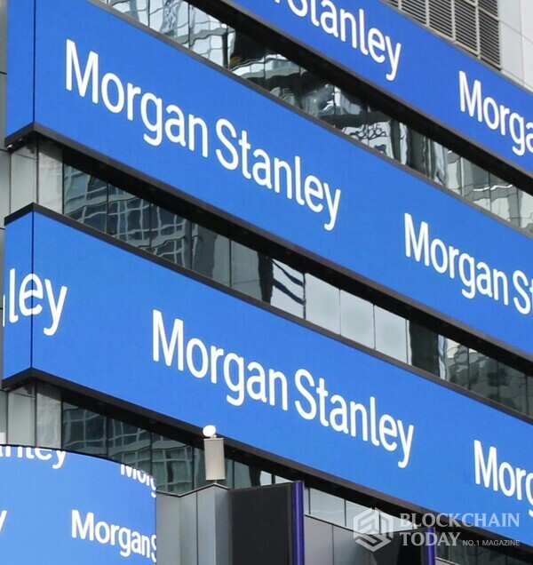
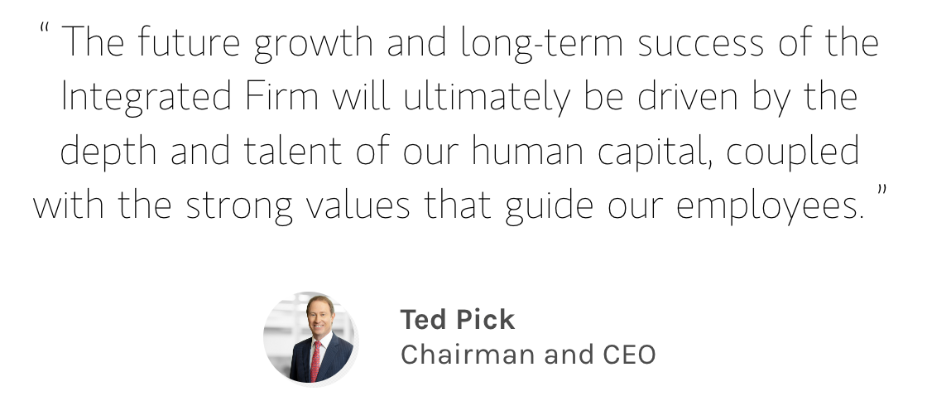
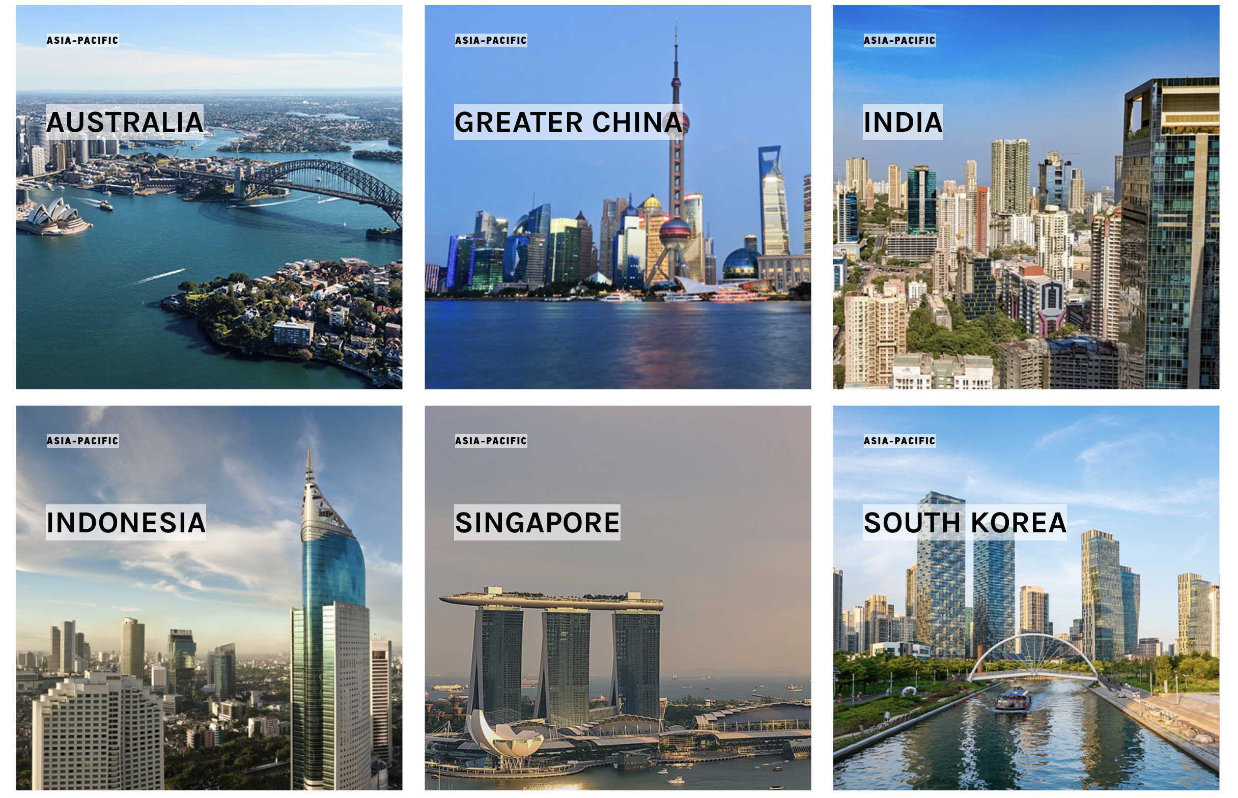
모건 스탠리 360도 평가 프로세스
기업 개요
1
글로벌 위상과 규모 | 규모: 현재 전 세계 40여 개국에 지사를 두고 있으며, 약 8만 명 이상의 임직원이 근무하고 있음. 운용 및 관리하는 고객 자산의 규모는 수조 달러에 달하며, 전 세계 정부, 기업, 금융 기관 및 개인 고객을 대상으로 다양한 금융 솔루션 제공 위상: 세계 경제 및 금융 시스템에 미치는 영향력이 지대하여, 금융안정위원회(FSB)가 지정하는 '글로벌 시스템적 중요 은행(G-SIB)' 중 하나로 꼽히는 월스트리트의 대표적인 핵심 금융사
Notes:
모건 스탠리와 같은 글로벌 최고 수준 투자은행의 핵심 경쟁력은 설비나 공장이 아닌 **'뛰어난 인재(Talent)'**에 있습니다. 수많은 엘리트 전문가들이 전 세계 각지에서 고도의 전문성, 상업적 본능, 그리고 협업을 요구하는 대규모 프로젝트를 수행합니다. 따라서 1993년에 선도적으로 막대한 비용을 투자해 **'360도 다면 평가 시스템'**을 도입한 것은, 이처럼 복잡한 업무 환경 속에서 최고급 인재들의 성과를 입체적으로 측정하고, 지속적인 동기부여와 전문성 개발을 이끌어내어 시장 내 압도적인 우위를 유지하기 위한 필수적인 전략이었습니다. 통합 기업의 미래 성장과 장기적인 성공은 궁극적으로 풍부한 인적 자본과 직원들을 이끄는 확고한 가치관에 의해 좌우될 것입니다. - 테드 픽(회장 겸 CEO)

Slide 5
모건 스탠리 360도 평가 프로세스
새로운 평가 시스템의 탄생 배경
2
도입 시기 및 규모
1993년, 전 세계 2,000명 이상의 전문직 직원을 대상으로 150만 달러 이상의 비용을 투자하여 새로운 360도 다면 평가 시스템을 도입
주도 부서
톰 딜롱(Tom DeLong) 최고 개발 책임자의 지휘 아래, 인사 관리 부서인 '개발 부서(Office of Development)'가 이 프로젝트를 주도
핵심 목표
모든 직원에게 양질의 성과 피드백을 제공하는 것
기대 효과
솔직한 피드백을 바탕으로 각 개인의 개발 계획을 수립
직원의 지속적인 전문성 개발이라는 회사의 가장 중요한 목표를 달성

Slide 6
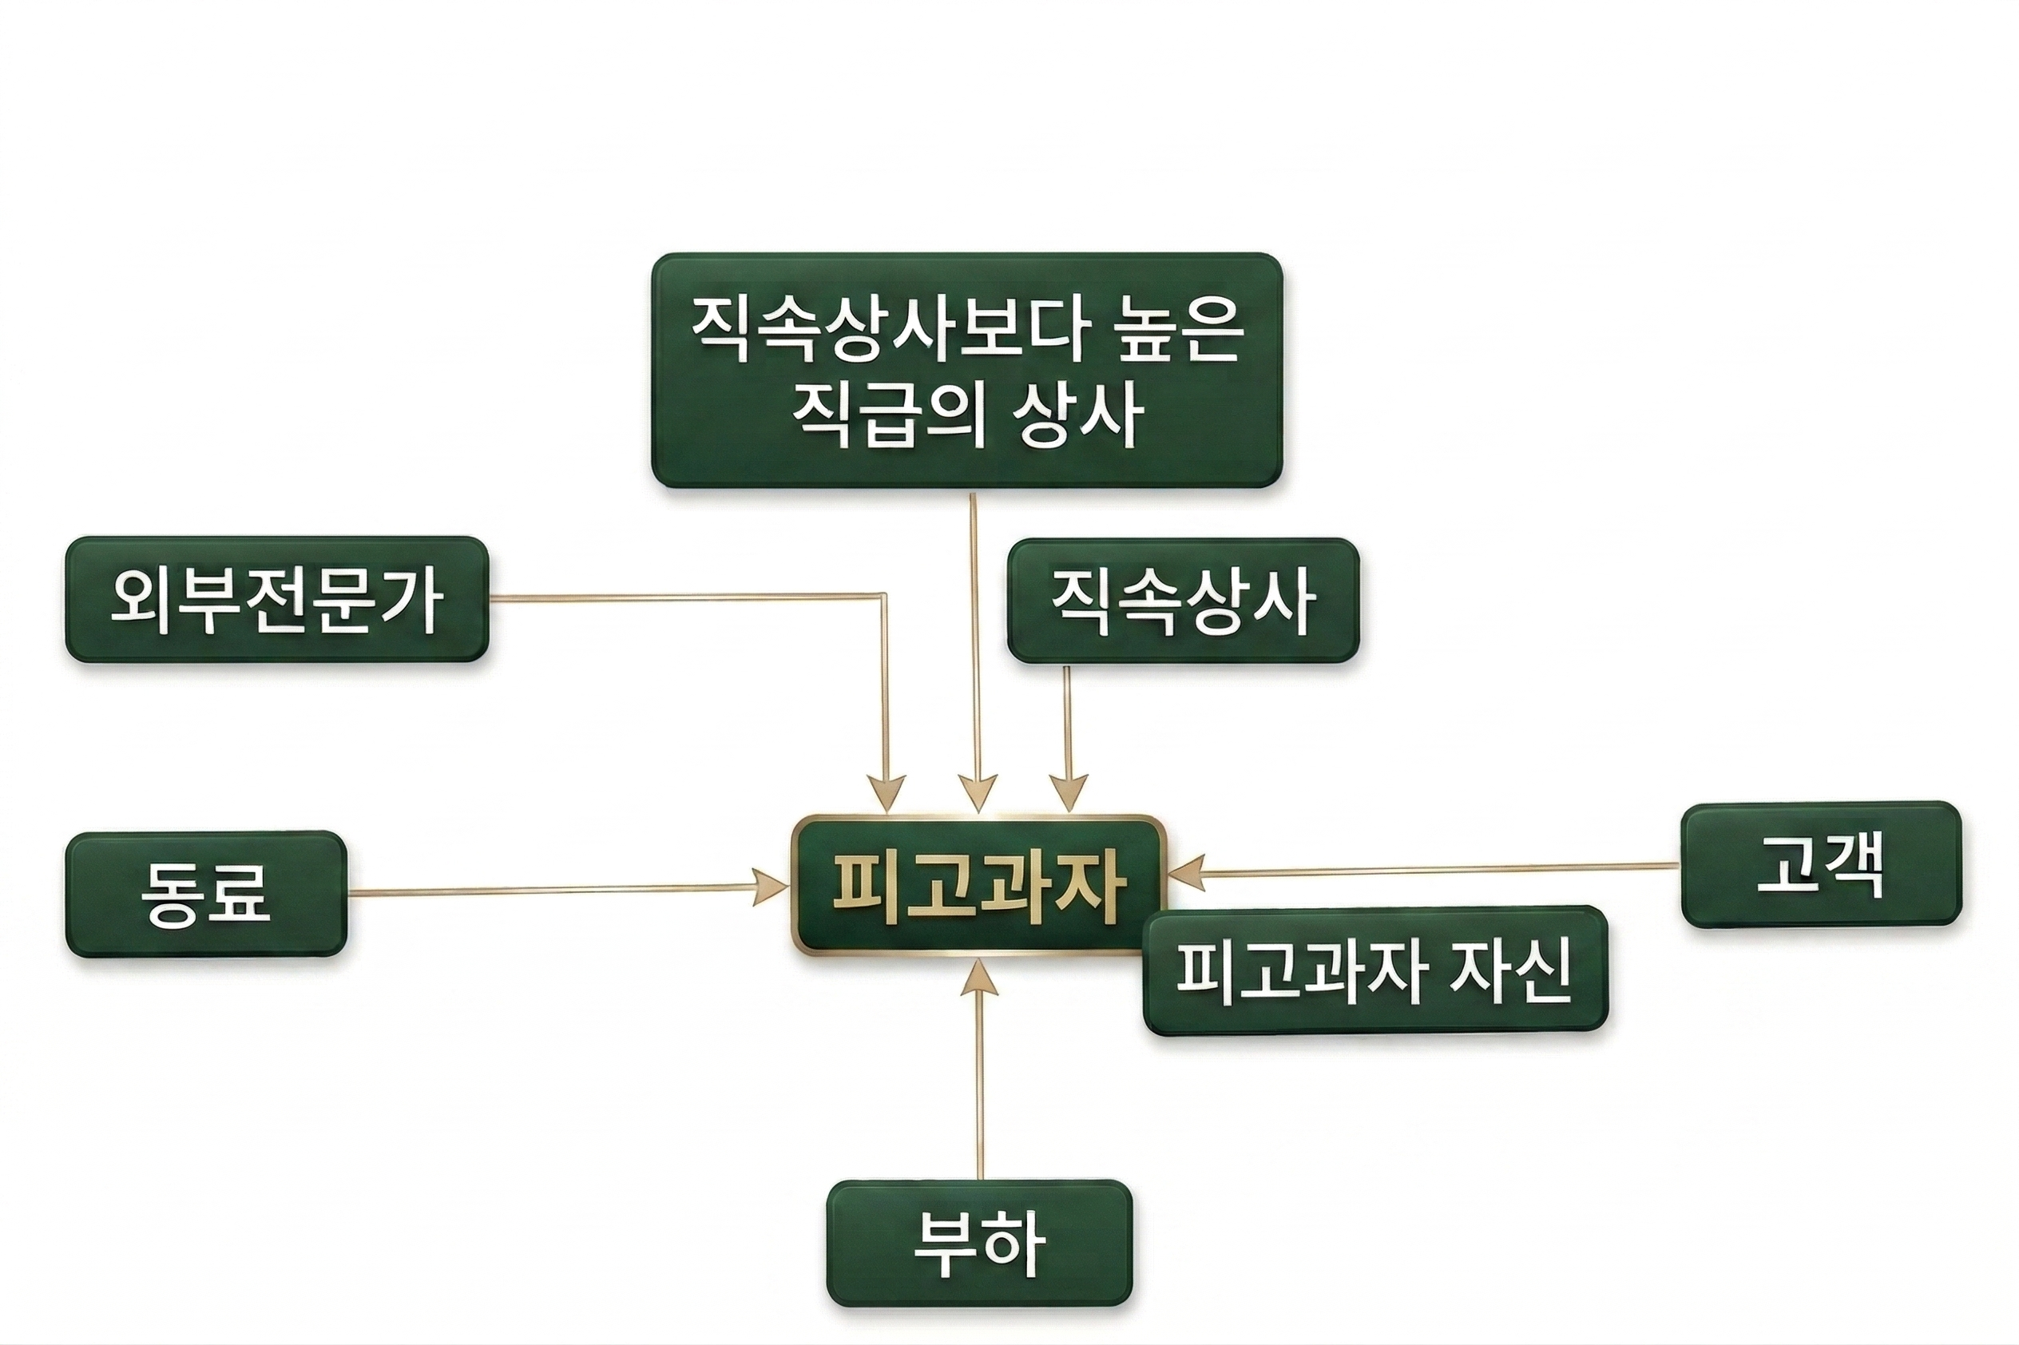
모건 스탠리 360도 평가 프로세스
새로운 평가 시스템의 탄생 배경
2
360도 다면평가에서
고과자의 종류

Slide 7
모건 스탠리 360도 평가 프로세스
새로운 평가 시스템의 탄생 배경
2
기존 시스템의 한계
구두 평가 중심 집단적 일괄 평가 방식 개별 피드백 거의 없음 단편적 의견만 제시 상사 단독 평가로 편향 가능성
새로운 시스템의 목표
다방향 360도 피드백 수집 서면·정량데이터 기반 객관성 확보 명시적 평가 기준 4개 범주 적용 개인 개발 계획 수립 지원 공정하고 일관된 성과 측정

Slide 8
모건 스탠리 360도 평가 프로세스
평가 시스템의 핵심 구성 요소
3
상사, 동료, 부하 직원 및 '내부 고객'으로부터 피드백을 요청하는 것이
새로운 시스템의 기본 원칙
피평가자는 자신의 성과에 대해
실질적인 피드백을 줄 수 있는 사람들
을 직접 선정하여 평가 요청서(ERF)를
작성
360도 피드백
평가 요청서(ERF) 작성
타인의 평가와 더불어 직원 본인도
스스로의 성과를 되돌아보는 자기
평가를 완료
자기평가는 직원이 자신의 관점을
최종 평가에 반영할 수 있는 중요한
개발 도구로 간주
자기 평가(Self-Assessment)
자기 평가의 의의
Notes:
이 시스템은 단방향 평가에서 벗어나, 입체적이고 종합적인 피드백을 수집하도록 설계되었습니다.

Slide 9
모건 스탠리 360도 평가 프로세스
4가지 주요 평가 기준(Evaluation Criteria)
4
01
시장/전문 기술
02
관리 및 리더십
시장 및 제품 지식
분석·정량·문제 해결 능력
창의성 및 주도성
판단력·의사결정 능력
구두·서면 의사소통
인력 관리 능력
글로벌 비즈니스 지향성
평가·개발·코칭 능력
다양성 협력 및 공정성
자원·시간 관리
03
상업적 지향성
04
팀워크/회사 기여
고객 관계 관리
판매 및 교차 판매 능력
상업적 감각·수익 기여
위험/수익 균형 평가
거래 실행·프로젝트 관리
팀 구성·이끌기·참여
채용 및 내부 태스크포스
부서 간 프로젝트 참여
내부·외부 커뮤니티 활동

Slide 10
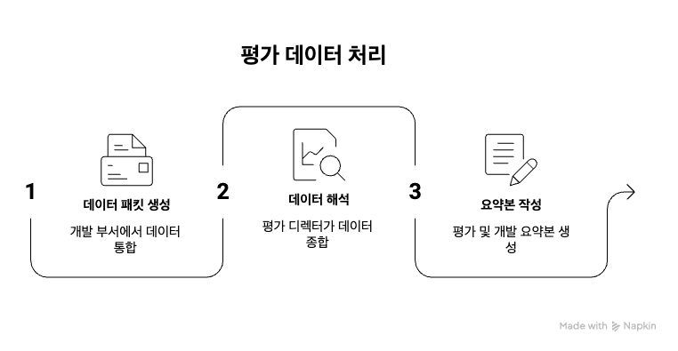
모건 스탠리 360도 평가 프로세스
평가 진행 및 피드백 프로세스
5
Notes:
수집된 방대한 데이터는 철저한 관리 감독하에 의미 있는 결과물로 가공됩니다.
연말 데이터 패킷 생성: 개발 부서(Office of Development)는 수집된 평가 양식을 통합하여 피평가자 1인당 10~20페이지 분량의 문서인 일명 '연말 데이터 패킷(the book)'을 만듭니다.
평가 디렉터의 역할: 평가 디렉터(주로 피평가자의 관리자)는 이 방대한 원시 데이터를 해석하고 종합하는 매우 중요한 역할을 맡습니다.
익명성 보장: 피평가자는 동료나 부하 직원이 작성한 실제 평가 코멘트 원본을 절대 볼 수 없습니다.
평가 및 개발 요약본 작성: 평가 디렉터는 익명이 보장된 원본 데이터 대신 '평가 및 개발 요약본(Evaluation and Development Summary)'을 작성하여 성과 검토 논의의 기본 틀로 사용합니다.

Slide 11
모건 스탠리 360도 평가 프로세스
시스템의 성과와 한계
6
[시스템의 성과]
[시스템의 한계]
구분 | 세부사항
객관성 향상 | 모든 하급자를 한꺼번에 구두로 평가하던 과거의 '사운드 바이트(sound-bite)'식 평가에서 벗어나, 방대한 데이터와 서면 형식을 통해 공정성과 객관성을 높였다는 폭넓은 공감대가 형성
자기홍보 한계 극복 | 시스템 덕분에 자기 PR에 능하지 않은 사람이 불이익을 받지 않으며, 반대로 자기 홍보에만 과도하게 능한 사람의 실체를 파악할 수 있게 됨
구분 | 세부사항
숫자 집착 현상 | 4.7점과 4.65점 사이의 미세한 차이에 집착하며 정성적 정보를 무시하게 만드는 '숫자 척도의 부작용'이 발생
점수 인플레이션 및 모호한 비판 | 부정적인 피드백을 직설적으로 적지 않고 완곡하게 돌려 말하는 일명 '점수 인플레이션' 현상이 만연하여, 행간의 의미를 유추해야 하는 어려움
보상과의 연계 문제 | 원래 ‘보상/개발’로 분리하려 했으나, 실제로는 보상 결정의 근거로 사용되어 '상업성(수익 창출)'과 '리더십/소프트 스킬' 중 무엇을 더 중요하게 가중치를 두어야 하는지에 대한 논쟁이 끊이지 않음
Notes:
사운드 바이트는 원래 언론·방송에서 긴 발언이나 인터뷰를 짧고 인상적인 한두 문장으로 잘라서 보도·전파하는 것을 뜻합니다.네이버 블로그+1 즉, 핵심 메시지를 짧게 요약해 인용·반복이 쉬운 ‘짧은 인용구’ 또는 ‘클립’으로 쓰는 개념입니다.네이버 블로그+1
사운드 바이트 뜻
사운드 바이트(sound bite)는 긴 발언·연설에서 발췌한 짧은 발언(또는 오디오 클립)으로, 뉴스·방송·정치·광고 등에서 메시지를 간결하고 기억에 남게 전달하기 위해 의도적으로 편집·사용하는 표현입니다. 일반 인용(quote)과 달리, 미디어 친화성과 전달 효과를 위해 ‘짧고 임팩트 있게’ 구성된다는 뉘앙스를 포함합니다.

Slide 12
모건 스탠리 360도 평가 프로세스
360도 다면평가에서 각 평가자가 가지는 정보
7
범례 : + 많음, △ 중간 정도, - 적음
고과내용 고과자 | 현재능력 | 잠재능력 | 적 성 | 태 도 | 작업행동 | 성 과
피고과자 본인 | + | △ | + | + | + | +
직속상사 | + | △ | △ | - | + | +
2차 고과자 | △ | - | - | - | △ | △
동료 | - | △ | △ | + | △ | -
부하 | △ | △ | - | - | - | -
외부 전문가 | + | + | + | - | - | -
고객 | - | - | - | △ | △ | -
고과자별 고과내용에 대한 정보보유 현황(박경규, 신인사관리, p.270, 표 7-5)
Notes:
다음 그림에서 제시된 제고과자들이 인사고과의 내용이 되는 피고과자의 능력(현재/잡제능력), 개인특성(성격/적성/태도, 작업행동 그리고 성과에 대해 어 느 정도의 정보를 획득할 수 있느냐에 대해 살펴본다.
〈표>에 나타난 바와 같이 어느 고과자라도 고과내용 전부에 대한 완벽 한 정보를 보유하지 못하고 있다.
직속상사의 경우 피고과자의 현재능력, 작업 행동 및 성과에 대해서는 관찰 및 업무지시를 통해 상당히 많은 양의 정보를 가 지고 있겠지만 부하인 피고과자의 잠재능력 및 적성에 대해서는 해당직무에 관 련되는 것 이외에는 알기가 쉽지 않다. 예를 들면 피고과자가 판매직에 종사하 고 있는 경우, 상사는 판매 분야에 자기의 부하가 잠재능력이 있는지, 적성이 맞는지는 비교적 정확하게 판단할 수 있겠지만 판매직 이외의 분야인 관리직, 총무직, 경리직에 잠재능력 내지 적성이 맞는지는 판단하기가 어렵다.
직속상사는 부하인 피고과자의 직무태도에 대해 진실된 정보를 획득하기는 어렵다. 왜냐하면 대부분의 부하는 상사 앞에서 회사에 대한 충성심, 열성 등을 실제보다 높게 보이기를 원하기 때문이다.
고과자가 직속상사의 상사인 2차 고과차일 경우, 피고과자의 현재능력, 작 업행동 및 성과에 대해서는 어느 정도 알 수 있겠지만, 피고과자의 잠재능력, 적성, 태도 등을 관찰하기에는 시간적 • 공간적 측면에서 역부족이다.
피고과자(본인이 자신을 고과한다면 어떨까? 이런 경우 피고과자 자신은 평가내용의 대부분에 대해 충분한 정보를 갖고 있지만 대개 과장되게 평가하는 경향이 있다.
동료가 고과자가 되었을 때는 피고과자의 직무태도에 대해서는 비교적 충 분한 정보를 관찰을 통해 갖게 된다. 대개 상사 앞에서 보여주는 피고과자의 태 도보다 동료 앞에서 보여주는 태도는 보다 진실된 것일 가능성이 높다. 그러나 동료는 피고과자의 현재능력 및 성과에 대해서는 거의 판단하기가 어렵다. 왜냐 하면 그가 피고과자에게 직접 업무지시를 하지 않기 때문이다. 그러나 동료는 피고과자의 잠재능력, 적성 그리고 작업행동에 대해서는 대화 및 관찰을 통해 어느 정도 정보를 획득할 수도 있다.
부하가 상사를 평가하는 경우 상사의 업무지시 및 업무결과에 대한 평가활 동 등을 통해 상사의 현재능력 및 잠재능력 특히 리더십에 대해서 어느 정도의 정보를 획득할 수 있다.
외부전문가는 사실상 피고과자의 직무태도, 작업행동, 성과에 대해서는 관 찰기회가 없기 때문에 알 수가 없다. 그러나 피고과자와 관련되는 서류나 몇 가 지 테스트 및 인터뷰를 통해 현재의 능력, 잠재능력 그리고 적성에 대해서는 많 은 정보를 획득할 수 있다.
고객이 피고과자를 평가하는 경우 획득할 수 있는 정보는 극히 제한적이 다. 피고과자의 고객에 대한 태도 및 작업행동(서비스, 친절성) 정도에 대한 어느 정도 정보를 획득할 뿐이다.
복수의 고과자를 동원하는 다면고과식 접근은 제 고과자의 평가내용(요소)에 관한 정보를 충분히 획득한 상황을 만들어주자는 데 그 목적이 있다.

Slide 13

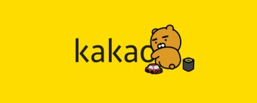
모건 스탠리 360도 평가 프로세스
국내 기업의 다면평가 도입 사례(평가 결과 활용)
8
구분 | 카카오
운영 방식 | 함께 일하는 동료가 나를 직접 평가하는 제도를 운영하며, 평가 항목 중 "이 사람과 다시 함께 일하고 싶은가?"라는 질문을 던져 '다시 함께 일하고 싶다 / 상관없다 / 일하고 싶지 않다' 등으로 응답하게 함
주요 특징 | 본인과 '함께 일하고 싶지 않다'고 응답한 동료의 숫자와 비율, 전사 평균치 등이 당사자에게 투명하게 공개 이로 인해 한때 사내에서 "인간의 자존감을 무너뜨리는 잔인한 제도"라는 논란이 일기도…
구분 | 삼성전자
운영 방식 | 과거 부장급 이상 간부에게만 적용하던 다면평가를 일반 평직원에게까지 전면 확대 연 2~3회 이상 수시 진행 권장
주요 특징 | 단순한 등급 매기기를 지양하고, 동료의 업무적 '강점'과 '보완(양성)이 필요한 사항'에 대해 철저히 서술형으로 의견 작성 수집된 동료의 피드백은 부서장(리더)에게 전달되어 팀원의 면담과 커리어 성장을 돕는 참고 자료로 쓰임

Slide 14
모건 스탠리 360도 평가 프로세스
시사점
9
성공적인 다면평가를 위해…
명확한
목적 설정
평가 결과가 '인사 고과 및 보상'에 직결될 것인지,
'개인의 역량 개발(육성)'에 한정할 것인지 명확히 분리하고 소통해야
익명성 및
신뢰 보장
솔직한 피드백(점수 인플레이션 방지)을 끌어내기 위한
심리적 안전망 구축이 필수적
리더의
피드백 역량
강화
모건 스탠리의 '평가 디렉터'처럼,
다면평가 결과를 해석하고 직원에게 발전적으로 전달하는
리더의 코칭 역량이 시스템의 성패를 좌우

Slide 15
모건 스탠리 360도 평가 프로세스
생각해 볼 내용
10
1. 다면평가 결과를 연봉(임금)에 연동해야 할까?
보상연계 찬성
vs
보상연계 반대
2. 서열과 체념을 넘어서 다면평가를 제대로 할 수 있을까?
모건 스탠리와 같은 서구권 투자은행에서도 상호간 껄끄러움을 피하고자 한 사례
나이, 직급 등 서열을 중시하고 체면을 중요하게 여기는 대한민국에서 다면평가를
제대로 할 수 있을까?
Notes:
"만약 여러분이 우리 회사의 인사 담당 임원이라면, 새롭게 도입하는 360도 다면평가 결과를 올해 연말 성과급 지급 기준에 100% 반영하시겠습니까? 아니면 참고 자료로만 활용하시겠습니까? 그 이유는 무엇입니까?"
"솔직한 피드백이 불이익으로 돌아오지 않는다는 '심리적 안전감'을 조직 내에 구축하기 위해, 제도 도입 전 리더와 구성원들에게 가장 먼저 필요한 조치나 교육은 무엇이라고 생각하십니까?”
💡 주제 1 모범 답안: 평가 목적의 딜레마 (다면평가와 보상의 연계)
핵심 방향: 초기에는 '육성(Development)'에 집중하고, 보상 연계는 '참고용'으로만 활용하는 투트랙(Two-Track) 전략이 필요합니다.
1단계 (도입기 - 육성 목적 한정): 제도를 처음 도입할 때는 모건 스탠리의 초기 설계 의도처럼 '개인의 전문성 개발'에만 목적을 두어야 합니다. 자신의 피드백이 동료의 연봉을 깎는다고 생각하면 직원들은 모난 돌이 되지 않기 위해 부정적인 피드백을 피하게 되며 , 결국 모건 스탠리에서 나타난 '점수 인플레이션' 현상이나 모호한 비판만 남게 됩니다.
2단계 (안정기 - 보상의 간접적 연계): 제도가 정착되고 직원들이 솔직한 피드백을 주고받는 데 익숙해진 후에는 보상에 연계할 수 있습니다. 단, 동료 평가 점수를 '기계적 비율'로 연봉에 직결시키는 것은 위험합니다.
해결책 (평가 디렉터의 활용): 모건 스탠리처럼 다면평가 결과를 직접 당사자에게 주지 않고, 관리자(평가 디렉터)가 10~20페이지 분량의 원시 데이터(Raw data)를 종합하고 해석하게 해야 합니다. 관리자는 이 데이터를 바탕으로 성과 중심의 객관적 고과를 내리되, 다면평가 결과는 '정성적인 참고 자료'로 활용하여 종합적인 판단을 내리는 것이 모범적입니다.
💡 주제 3 모범 답안: 한국적 조직 문화와의 충돌 (서열과 체면 극복)
핵심 방향: 철저한 '구조적 익명성' 보장과, 과거 지적보다는 '미래 행동' 중심의 피드백 설계가 필수적입니다.
구조적 익명성의 장치 마련: 하극상이나 관계 악화에 대한 두려움을 없애기 위해 완벽한 익명성이 보장되어야 합니다. 예를 들어, 모건 스탠리에서는 익명성을 보장하기 위해 상향 평가(부하가 상사를 평가)의 경우, 평가자가 최소 3명 이상일 때만 결과 보고서가 생성되도록 시스템을 설계했습니다. 한국 기업 도입 시에도 이러한 '최소 응답자 수' 제한 같은 구조적 안전망이 필수입니다.
과거의 '잘못 지적'에서 미래의 '행동 제안'으로 프레임 전환: 서열 문화가 강한 곳에서 상사나 동료의 부족한 점을 대놓고 지적하는 것은 매우 껄끄러운 일입니다. 따라서 평가 항목을 점수 매기기보다 다음과 같은 미래지향적 서술형(Start-Stop-Continue 모델)으로 구성하는 것이 좋습니다. 실제 모건 스탠리의 상향 평가서에도 이 방식이 사용되었습니다.
Stop: 더 효과적인 리더가 되기 위해 그만두어야 할 행동은?
Continue: 앞으로도 계속 유지해야 할 긍정적인 행동은?
Start: 조직을 위해 새롭게 시작해야 할 행동은?
리더의 취약성(Vulnerability) 인정 교육: 제도 도입 전, 경영진과 리더들을 대상으로 "비판을 수용하는 자세"에 대한 교육이 선행되어야 합니다. 리더가 먼저 다면평가 결과를 팀원들에게 투명하게 공유하고, "제가 이런 부분은 부족했으니 앞으로 이렇게 고쳐나가겠습니다"라고 선언하는 문화를 만들면, 서열을 중시하는 문화 속에서도 '심리적 안전감'을 빠르게 구축할 수 있습니다.

